Slide 1
Правописание и произношение заимствованных слов

Slide 2
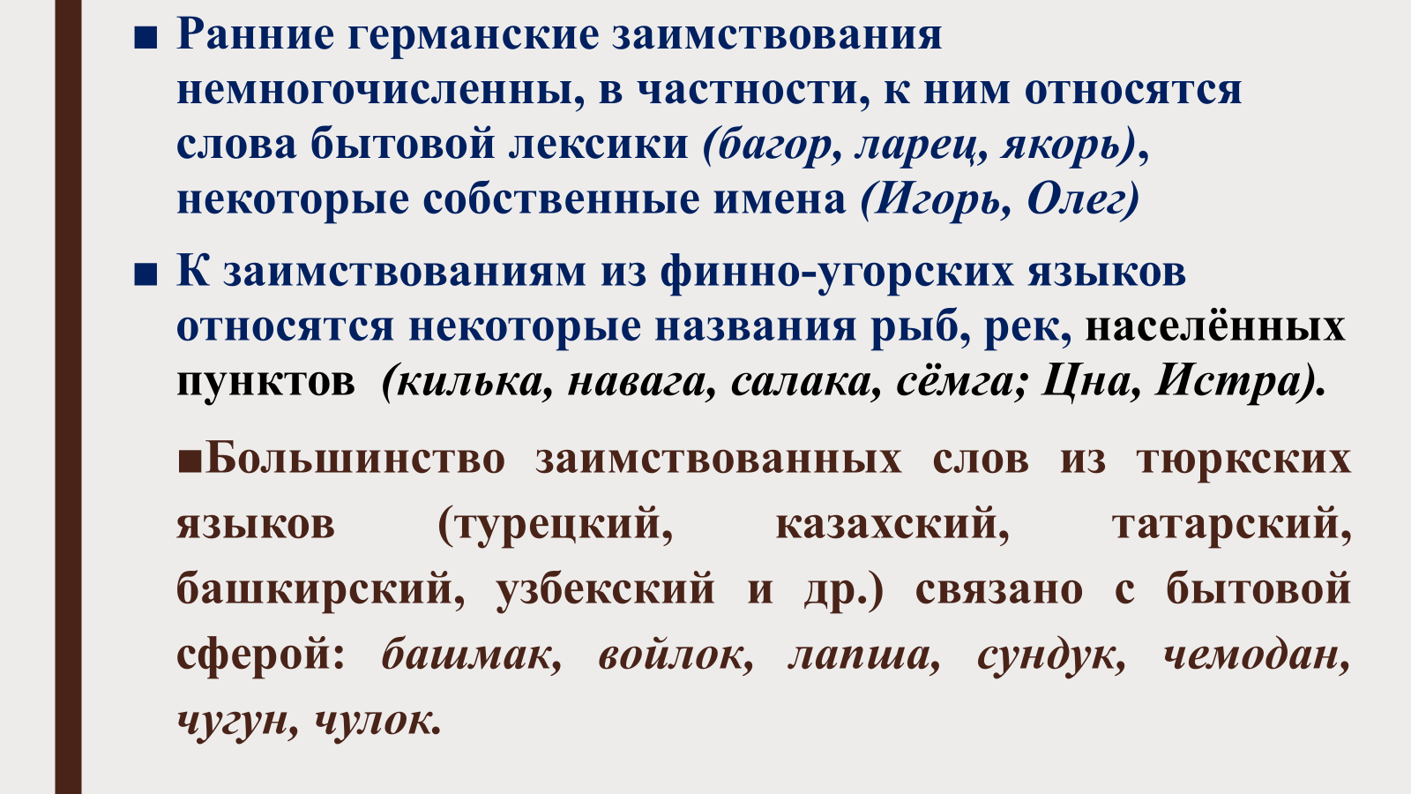

Slide 3
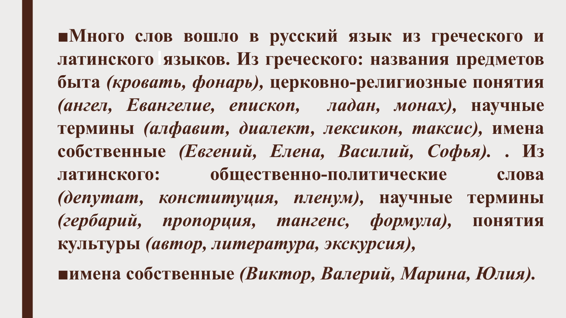

Slide 4
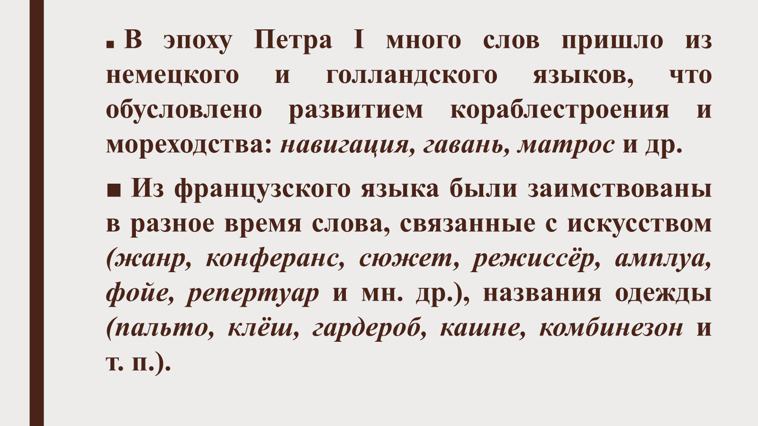

Slide 5
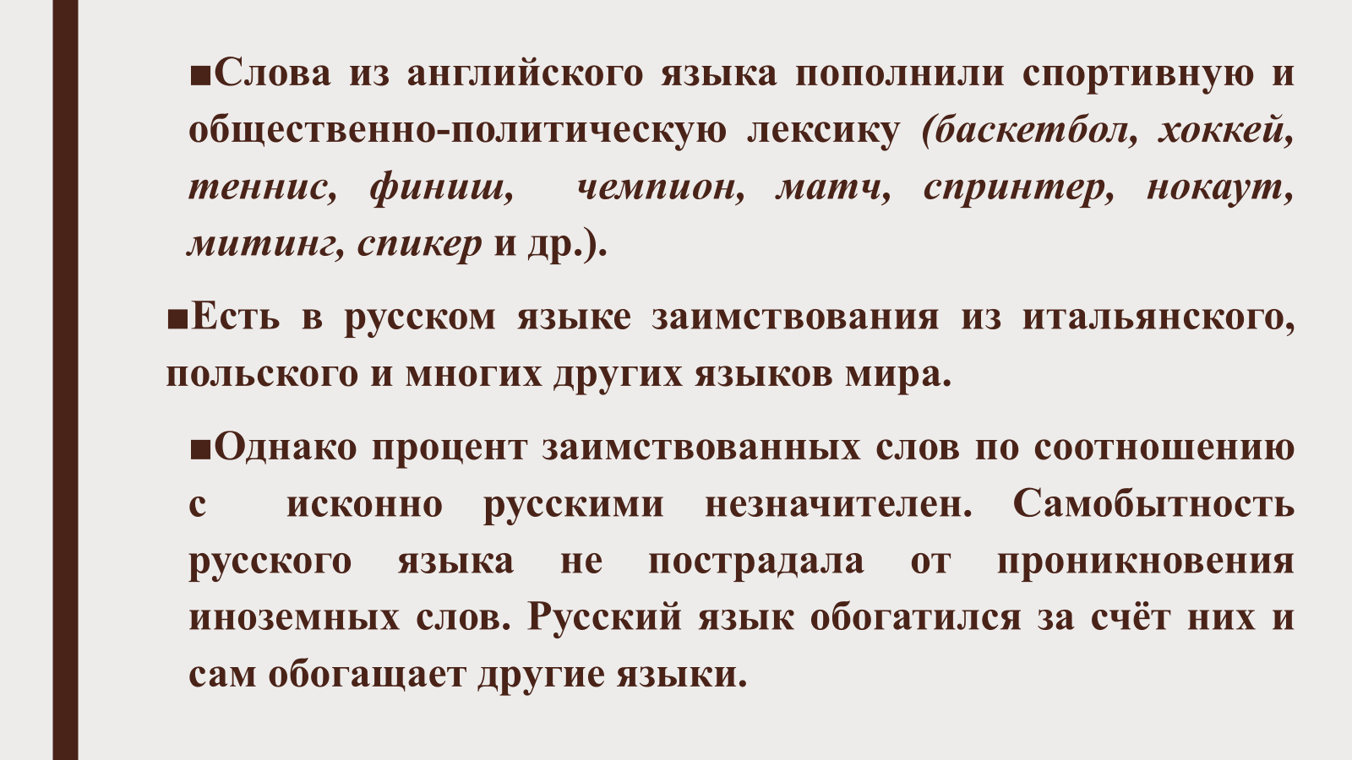

Slide 6
Определите, из какого языка заимствовано слово, и обоснуйте свой ответ, указав 1-2 признака
Парашют
Айсберг
Боярин
Брокер
Вермишель
Яхта

Slide 7
Распределите слова в три колонки: "Тюркизмы", "Галлицизмы", "Англицизмы".
Слова: караван, атака, брифинг, диван, бюджЕт (обратить внимание на ударение!), карьер, блог, казна, ковёр, пилот, маркетинг, юрта, шофёр, халат.

Slide 8
1. Определите род существительных.
Чёрное пальто, свежее какао, картофельное пюре, старое трюмо, жёлтое такси, овощное рагу, придорожное кафе, новое портмоне, клубничное желе, новое пианино, досадный пенальти, шёлковое кашне, жуткий торнадо, свежая кольраби, широкая авеню.

Slide 9
2. Вставь пропущенные окончания и укажи род несклоняемых существительных.
Двухместн… купе, светов… табло, бел… фламинго, вкусн… салями, быстр… кенгуру, вкусн… пюре, удачн… пенальти, вкусн… кольраби, ароматн… какао, международн… жюри, цирков… пони, седьм… авеню, целебн… алоэ, пёстр… какаду, интересн… интервью, огромн… гризли, просторн… фойе, сильн… торнадо, пересолённ… рагу

Slide 10
3. Определи род собственных сущ. (обрати внимание на слова в скобках), допиши окончания прилагательных.
Красив… Сочи (город)
Бурн…Алазани (река)
Древн…Конго (государство)
Жарк…Гоби (пустыня)

Slide 11
4. Вставь пропущенные окончания прилагательных и укажи род собственных несклоняемых существительных (обрати внимание на слова для справок)
1. Живописн… Капри – прекрасное место для отдыха.
2. В 160 километрах от устья южно-африканск Лимпопо становится судоходн… .
3. Альпинисты с трудом преодолевают вершины труднодоступн… Килиманджаро.
4. Сурикаты обитают в знойн… и выжженн… солнцем Калахари.
5. Многомиллионн… Токио – столица Японии.
Слова для справок: остров, река, гора, пустыня, город.

